Slide 1
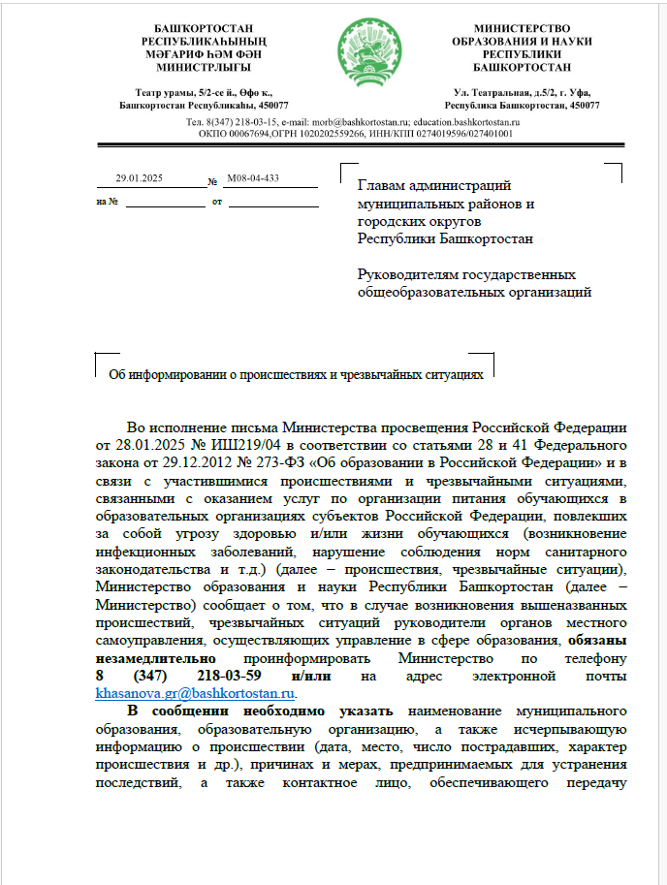
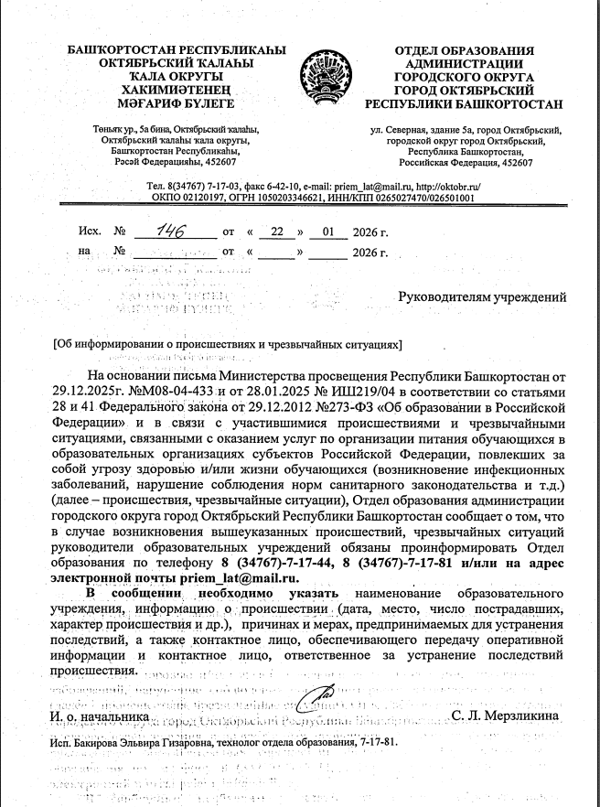
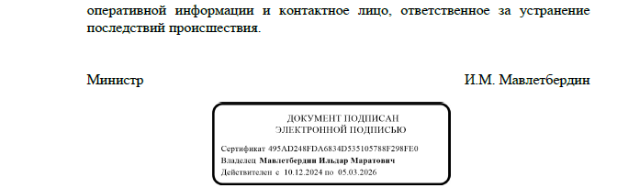
Об информировании о происшествиях и чрезвычайных ситуациях

Slide 2
Алгоритм передачи информации
Медицинские организации:
По закрытому каналу VipNet по месту обслуживания образовательной организации
Организовывают:
- Медицинское наблюдение в очаге инфекционного заболевания
- Вакцинация при необходимости
Острая кишечная инфекция
Образовательные организации:
Письмо от ФБУЗ «Центр гигиены и эпидемиологии в Республике Башкортостан»
Извещение по телефону Управление/отдел образования;
Организатору питания
Руководителями Управлений/отделов образования
- Извещение по телефону и письмо в отдел специального образования Минобрнауки РБ,
- Территориальный отдел Управления Роспотребнадзора по РБ
Руководителями образовательной организации
вводятся в действие типовой план противоэпидемических мероприятий
Контроль за проведением противоэпидемических мероприятий:
Сотрудники ФБУЗ «Центр гигиены и эпидемиологии в Республике Башкортостан»
специалисты Управления Роспотребнадзора по Республике Башкортостан
Составляются следующие документы:
Акт санитарно-эпидемиологического обследования очага;
Акт санитарно-эпидемиологического расследования.

Slide 3
Типовой план противоэпидемических мероприятий при регистрации острой кишечной инфекции
1. Обеспечить медицинское наблюдение сроком на 7 дней
2. Провести заключительную дезинфекцию в помещениях учреждения
3. Обеспечить ежедневное проведение текущей дезинфекции всех помещений
4. Дезинфицирующее средство хранить в упаковке от производителя
5. Своевременно выявлять и изолировать лиц из числа контактных с лихорадкой, жидким стулом, рвотой и т.д.
6. Провести с сотрудниками беседу о мерах профилактики острых кишечных инфекций. Уделить особое внимание по вопросу соблюдения гигиены рук персонала
7. Обеспечить условия для мытья рук воспитанников/учащихся
8. Обеспечить проведение влажной уборки столов до и после каждого приема пищи, с помощью моющих средств
9. Обеспечить наличие мебели, имеющих покрытие устойчивых к воздействию влаги, моющих и дезинфицирующих средств
10. Обеспечить при организации питьевого режима с использованием кипяченой воды наличие посуды по списочному составу детей, изготовленной из материалов, предназначенных для контакта с пищевой продукцией, а также отдельных промаркированных подносов для чистой и использованной посуды
11. Организовать питьевой режим посредством выдачи детям воды, расфасованной в емкости (бутилированной) промышленного производства, в том числе через установки с дозированным розливом воды или посредством выдачи кипяченой питьевой воды
12. Обеспечить соблюдение санитарно - эпидемиологических требований при организации питания детей в образовательном учреждении

